Slide 1
消费心理学
第6章
商品因素与消费心理

Slide 2
商品的功能
基本功能：
1、实用的功能：衣服——保暖、蔽体
2、方便的功能：汽车——代步
3、安全的功能：报警器——防盗
4、耐用的功能：冰箱
5、实惠的功能：物美价廉的商品

Slide 3
商品的功能
心理功能：
1、象征功能：商品的象征意义符合消费者的需要，能为消费者带来心理上的满足。商品的象征意义会影响人们的消费行为，对商品的客观使用价值不构成影响
2、审美功能：商品本身为能为消费者的审美活动创造美感。
3、自我实现功能：商品体现消费者自我形象，实现自我能力，并与消费者追求的自我价值相一致的功能。

Slide 4

1.见过可以折叠的自行车吗？其设计有什么样的新意呢？还见过让你惊奇的商品新设计吗？
2.什么样的新产品能够激发购买欲望？

Slide 5
6.1新产品开发推广的心理策略
6.1.1 新产品的含义和分类
1．新产品的含义
在产品的整体概念中，任何一个层次的创新、变革或改革，都可以理解为一种新产品。都会使产品具有新的功能、新的结构、新的品种或增加新的服务，能给顾客带来某种新的满足和新的利益，都可以看作是一种新产品。

Slide 6
新产品的特点
（1）原理、结构新； “格力掌握核心科技”
（2）材料、元件新；如金属取代木材，塑料取代金属。
（3）性能新；如5G手机能传输更多信息，速度更快。
（4）用途新；如升级换代很快的智能手机可用于录音、照相、录象等。

Slide 7
6.1新产品开发推广的心理策略
6.1.1 新产品的含义和分类
2．新产品的分类
（1）全新产品：应用新原理、新技术、新材料,具有新结构、新功能的产品。该新产品在全世界首先开发,能开创全新的市场。占新产品的比例10%左右。
（2）改进新产品：在原有老产品的基础上进行改进,使产品在结构、功能、品质、花色、款式及包装上具有新的特点和新的突破,改进后的新产品,其结构更加合理,功能更加齐全,品质更加优质,能更多地满足消费者不断变化的需要。约占新产品26%左右。
（3）模仿型新产品：企业对国内外市场上已有的产品进行模仿生产，称为本企业的新产品。约占新产品的20%左右。
（4）形成系列型新产品：在原有的产品大类中开发出新的品种、花色、规格等，从而与企业原有产品形成系列，扩大产品的目标市场。该类型新产品占新产品的26%左右。
（5）降低成本型新产品：以较低的成本提供同样性能的新产品，主要是指企业利用新科技，改进生产工艺或提高生产效率，削减原产品的成本，但保持原有功能不变的新产品。约占新产品11%左右。
（6）重新定位型新产品：企业的老产品进入新的市场而被称为该市场的新产品。约占全部新产品的7%左右。

Slide 8
6.1新产品开发推广的心理策略
6.1.1 新产品的含义和分类
3．开发意义及方式
1.开发新产品是企业生存和发展的根本保证。
2.开发新产品能够更好的满足人们日益 增长的物质和文化生活要求。
3.开发新产品是提高企业竞争能力的重要手段
4.开发新产品是提高企业经济效益的重要手段。
新产品开发的方式
1、独立研制开发 2、科技协作式 3、技术引进式

Slide 9
6.1新产品开发推广的心理策略
6.1.2 新产品设计开发的心理要求
1．新产品开发的基本要求
（1) 要有需求
（2) 要有特色
（3) 要有能力
（4) 要有效益

Slide 10
6.1新产品开发推广的心理策略
6.1.2 新产品设计开发的心理要求
2．新产品开发的心理要求
（1）适应消费变化
1）消费习惯改变
2）消费模式改变
3）消费心理改变
4）消费观念改变

Slide 11
6.1新产品开发推广的心理策略
6.1.2 新产品设计开发的心理要求
2．新产品开发的心理要求
（2）适应个性特征
1）体现威望的个性
2）标志社会地位的个性
3）显示成熟的个性
4）满足自尊和自我实现的个性
5）满足情感要求的个性

Slide 12
6.1新产品开发推广的心理策略
6.1.2 新产品设计开发的心理要求
2．新产品开发的心理要求
（3）讲究科学合理
（4）符合社会潮流
（5）符合审美情趣

Slide 13
6.1新产品开发推广的心理策略
6.1.3 新产品推广的心理策略
1．影响新产品购买的心理因素
（1）消费者对新产品的需要
（2）消费者对新产品的感知
（3）消费者对新产品的态度
（4）消费者的个性特征

Slide 14
【案例】
改变消费态度
20世纪的60年代，日本本田摩托车准备进军美国市场，但当时美国市场的消费者对摩托车持否定态度。因为受警匪片和枪战片的影响，很多消费者把摩托车与流氓犯罪等行为联系起来。在这种情况下，要想让消费者接受这种新产品，就必须首先改变消费者的态度。那么本田公司以“你可以在本田车上发现最文雅的人”为主题，展开了一系列的广告宣传，出现在广告画面上的骑车人都是神父、教授、美女等，逐渐改变了人们对摩托车的看法，从而打开了销路。

Slide 15
【案例】
改变消费态度
问题：以上案例有何启示？
分析提示：消费者对新产品的态度，直接影响着新产品的销售，只有迎合或改变消费者的态度，才能使其认可和接受新产品。

Slide 16
6.1新产品开发推广的心理策略
6.1.3 新产品推广的心理策略
2．新产品推广与扩散的心理策略
（1）消费者接受新产品的过程与市场扩散
1）知晓
2）兴趣
3）评价
4）试用
5）采用

Slide 17
6.1新产品开发推广的心理策略
6.1.3 新产品推广的心理策略
2．新产品推广与扩散的心理策略
（2）消费者对新产品的反应差异与市场扩散
1) 创新采用者
2) 早期采用者
3) 中期采用者
4) 晚期采用者
5) 最晚采用者

Slide 18
新产品购买者分析
组 别 | 比 例 | 个性特征
革新者 | 2.5% | 冒险性强（头羊）。
早期购买者 | 13.5% | 受其他人尊重，是公众意见领袖（头羊）。
早期大众 | 34% | 从众性高（绵羊）。
晚期大众 | 24% | 怀疑论者（山羊）。
守旧者 | 16% | 遵从传统，当事物失去新奇时才接受。

Slide 19
新产品购买者分析
1.革新者：任何新产品都由少数革新者率先使用。特点是极富创新和冒险精神，社会地位、受教育程度、收入水平相对高，年轻、爱交往、对心产品和趋势敏感。
这类人是流行的制造者，是新产品宣传的首要对象。

Slide 20
新产品购买者分析
2.早期购买者：是继革新者之后的超人一族。追求时髦与变化，爱创新与冒险，社会地位相对高，社会活动能力强，交往广泛，常为意见领袖。
3.早期大众：有较强的从众、模仿心理，接受新事物快，但相对谨慎。因人数相对多，是产品长期成长的主要消费力量。

Slide 21
新产品购买者分析
4.晚期大众：消费态度谨慎，对新事物反应迟钝，一般不主动接受新事物，多在广泛流行之后才购买。是促进市场且安全成熟的主要力量。
5.守旧者：消费思想保守，习惯于传统的消费模式，社会地位、经济能力相对低。

Slide 22
消费者对新商品拒绝接受心理分析
1.文化障碍：如美国人拒绝消费狗肉。主要是因为新产品与传统文化、价值观念的对立性过于强烈、明显。
2.社会障碍：与民族文化、宗教信仰、社会阶层或族群等存在着某种形式的对立相关。
3.个人障碍：包括个人习惯（拒绝手机是不想随时被人找）、风险评估（拒绝手机是害怕辐射）、 知识与经验（不了解）、学习能力下降等（学不会）。

Slide 23
【导入案例】
娃哈哈的命名、商标、包装战略
今天的娃哈哈，用“妇孺皆知”一词来形容并不过分。可这样一个别出心裁而又能赢得消费者好感的商品名称的由来，却鲜为人知。
当初，工厂与有关院校合作开发儿童营养液这一冷门产品时，就取名之事花费了很大的精力。他们通过新闻媒介，向社会广泛征集产品名称，然后组织专家对数百个应征名称进行了市场学、心理学、传播学、社会学、语言学等多学科的研究论证。由于受传统营养液起名习惯的影响，人们的思维都在素啊、精啊、宝啊之类的名称上兜圈子，谁也没有留意源自一首新疆民歌的“娃哈哈”三字。

Slide 24
厂长宗庆后却独具慧眼地看中了这三个字。他的理由有三：其一，“娃哈哈”三字中的元音“a”是孩子最早最易发的音，极易模仿且发音响亮、音韵和谐、容易记忆，因而容易被孩子所接受；其二，从字面上看，“哈哈”是各种肤色的人表达欢笑喜悦之意；其三，同名儿歌以其特有的欢乐明快的音调和浓烈的民族色彩，唱遍了天山内外和大江南北，把这样一首广为流传的民族歌曲与产品商标联系起来，即为产品涂上了国色，使消费者乐于熟悉它、想起它、记住它，从而提高它的知名度。商品名称确定后，又精心设计了两个活泼可爱的娃娃形象作为商标图案，以达到商标名称的商标形象的有机融合。
俗话说，创名牌容易，护名牌难。娃哈哈在产品尚未投产的时候，便先行做了商标注册。其他厂家如果假冒，就可以通过法律手段加以制止，还可以防止别的企业抢先注册。在注册商标的同时，将包装上的主要图案也注了册，从而起到了全包装图案注册的作用，使他人难以仿冒。 这样做的目的，无非是想获得在国内独家生产娃哈哈儿童营养液及其系列产品的权利。现在，这家企业已注册了一系列防御性商标“娃娃哈”、“哈哈娃”、“哈娃娃”，而且陆续在相关商品类别中注册“娃哈哈”和它的“兄弟姐妹”商标。这实在不失为一种有效的自我保护手段。

Slide 25
娃哈哈商标一经国家商标局注册，企业便利用报纸、广播、电视等大众传播媒介进行了大规模的广告宣传，以期先声夺人，占领市场。这一招果然见效，在许多地区，一些侵权或变相侵权产品始终难以打开销路，因为消费者就认“娃哈哈”。
商品包装的创意改进，也成了有效的宣传手段。为一改过去产品商标不引人注意、不便认读的特点，产品的设计者们在包装上扩大了“娃哈哈”的文字和图形，使之占据包装的大部分位置，醒目突出，让消费者在购买和饮用商品时首先认准商标，强化其对“娃哈哈”的印象。久而久之，“娃哈哈”在消费者心目中便自然取代了“儿童营养液”，甚至成为这类商品的代名词。

Slide 26
6.2商品名称、商标设计的心理策略
6.2.1商品命名的心理效应
商品名称，即企业赋予商品的称谓。商品命名，就是通过消费者能够理解、便于记忆的语言文字，概括地反映商品的形状、性能、用途等特点。在现实生活中，消费者对商品的认识和记忆不仅依赖于商品的外形和商标，而且还要借助于商品的名称。

Slide 27
6.2商品名称、商标设计的心理策略
6.2.1商品命名的心理效应
1. 商品命名的心理要求
（1）名实相符
（2）便于记忆
（3）引人注意
（4）正面联想
（5）避免禁忌

Slide 28
【案例】
这样的命名合适吗？
现在一些商品起名滥用谐音，越起越邪。像“跳跳豆”、“清嘴含片”被谐音成“挑逗”和“亲嘴含片”；有的方便面包装上大书 “泡的就是你”。包子和奶茶被个别商家“谐音”成了“仁肉”包子和“二奶”茶。其理由是“仁肉”为虾仁肉，“二奶”即“牛奶＋豆奶”。 如果清晨出门赶着上班，原本神清气爽，可当你拿着几个“人肉”包子，端着一杯“二奶”茶，那心里是个啥滋味呢？“吃”出的恐怕是血腥，“喝”出的无疑是恶俗！

Slide 29
【案例】
这样的命名合适吗？
问题：这样的命名合适吗？
分析提示：显然不合适。在商品名称上做点文章，别出心裁，适当地搞点炒作，只要不违反法律法规和公序良俗，本不置可否。但这种故意使用容易产生歧义的、甚至低级媚俗字眼，给商品起名或者作商店招牌的，靠低级趣味、语不惊人死不休的做法，实在不敢苟同。对于广大消费者，尤其是直观接受事物的少年儿童，无疑会带来极大的负面影响。如果商家连起码的商业伦理、社会影响也不考虑，那就难免见利忘义。

Slide 30
6.2商品名称、商标设计的心理策略
6.2.1商品命名的心理效应
2．商品命名的心理策略
（1）根据商品的主要功能命名
（2）根据商品的主要成分命名
（3）根据人名命名
（4）根据商品的产地命名
（5）根据商品的外形命名
（6）根据商品的外文译名命名
（7）根据吉祥物或美好事物命名
（8）根据商品的色彩命名

Slide 31
【案例】
金利来的名称由来
近些年来，在国内市场上很有名气的“金利来”产品及商标，最初的名字叫“金狮”。一次金利来（远东）有限公司的董事长曾宪梓先生将两条上等的“金狮”领带送给一个亲戚，结果人家不高兴地说：“我才不带你的领带了，尽输，尽输，什么都输掉了。”原来，香港话的“狮”与“输”读音相同。于是曾先生彻夜未眠，绞尽脑汁想出一个万全之策：将“金狮”的英文“Gold Lion”用音译与意译相结合的方法，演变成新的名字，即把“Gold意译为“金”，“Lion”音译为“利来”，合称为“金利来”。

Slide 32
【案例】
金利来的名称由来
问题：从金利来名称的由来，你得到什么启示？
分析提示：
商品命名要给消费者带来积极正面的联想，要符合不同地域、不同文化背景消费者的心理差异。金利来采用音译加意译的命名技巧，把“尽输”变成了“利来”，既符合中国人的文化心理，又保持了名称原有的风格和稳定性，曾先生以“金利来”这个吉祥物的名字创造了一个“男人的世界”。

Slide 33
6.2商品名称、商标设计的心理策略
6.2.2 品牌、商标设计的心理效应
1．品牌、商标的概念
商标就是商品的标志，是商品的生产者或经营者为了区别于其他同类竞争的产品而采取的一种标记。商标一般由文字、图形、符号、字母、颜色、线条等组成，商标经过注册登记后，具有专利并受法律的保护。
品牌俗称牌子，是名称、符号、标记、图形或它们的组合，用于识别产品的经营者和区别竞争者的同类产品。品牌是一个集合概念，一般由以下三个部分组成：品牌名称，品牌中可以用语言称呼的部分。

Slide 34
品牌名称与标志
1、品牌的含义
品牌是用以识别某个销售者或某群销售者的产品或服务，并使之与竞争对手的产品或服务区别开来的商品名称及标志，通常由文字、标记、符号、图案和颜色等要素或这些要素的组合构成。
广义的“品牌”是具有经济价值的无形资产，用抽象化的、特有的、能识别的心智概念来表现其差异性，从而在人们意识当中占据一定位置的综合反映。品牌建设具有长期性。
狭义的“品牌”是一种拥有对内对外两面性的“标准”或“规则”，是通过对理念、行为、视觉、听觉四方面进行标准化、规则化，使之具备特有性、价值性、长期性、认知性的一种识别系统总称。这套系统我们也称之为CIS（corporate identity system）体系。

Slide 35
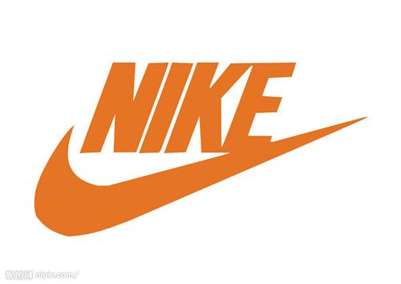

品牌名称（品名）：可以用语言称呼的部分
品牌
品牌标志（品标）：品牌中可以被认出、易记忆但不能用语言称呼的部分
宝马 耐克

Slide 36
品牌
显性特征
隐性特征
属性、名称
包装、价格
历史、声誉
文化、价值

Slide 37
1．品牌的定义
（1）品牌的本质内涵。
属性
利益
价值
本质内涵
文化
个性
使用者

Slide 38
对品牌含义的理解：
1、属性
品牌代表着特定的商品属性，这是品牌最基本的含义
2、利益
品牌体现着某种特定的利益，顾客购买商品实质上是购买某种利益，属性可转化为功能性或情感性利益（品牌利益相当程度地受制于品牌属性）
3、价值
品牌体现了生产者的某些价值感
4、文化
品牌附有特定的文化
5、个性
品牌反映一定的个性
6、用户
品牌暗示了购买或使用产品的消费者类型

Slide 39
了解品牌含义的意义：
企业应该注重品牌特性的深度，不要只注重品牌属性而忽略其他。

Slide 40
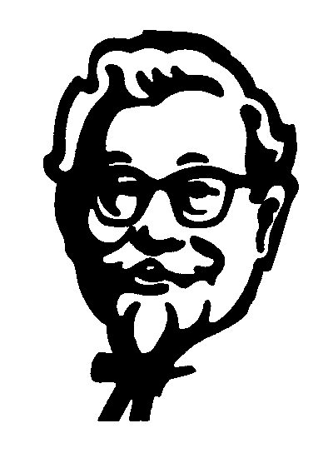
1．品牌的定义
（2）品牌与商标的区别。
①品牌不必注册，一经注册品牌就成为商标了；商标一般都要注册。
②品牌主要表明产品的生产和销售单位；而商标则是区别不同产品的标记。
③品牌和商标可以相同，也可以不同，品牌比商标有更广泛的内涵，而商标只是一个标记。

Slide 41
2．品牌的功能
识别功能
品牌的功能
印象功能
维护企业形象
信誉传播
品牌增值

Slide 42
三、品牌名称的心理效应
1、品牌名称便于消费者的认知
2、品牌名称便于消费者对商品形象的记忆
3、品牌名称能诱发消费者的情感
4、品牌名称能够启发消费者的联想
四、品牌标志的心理效应
1、品牌标志能够突出商品的形象
2、企业在设计品牌标志时，要求品牌标志具有与众不同的新
颖别致的艺术形象
3、品牌标志还起着加深消费者对商品的印象的作用

Slide 43
6.2商品名称、商标设计的心理策略
6.2.2 品牌、商标设计的心理效应
2．商标的心理功能
（1）识别功能
（2）保护功能
（3）促销功能
（4）提示和强化功能
（5）标准统一功能

Slide 44
【案例】
农夫山泉——有点甜
一个人在路上行走天气很热，他感到很口渴，正遇到路旁冷饮摊出售饮料，于是想到了电视广告语“农夫山泉——有点甜”，就买了两瓶“农夫山泉”饮用水。他喝完之后感到冰凉可口，十分满意，觉得“农夫山泉”牌饮用水味道的确不错效果挺好，于是加深了对商品的印象。下次口渴了或请别人喝时，他就会不假思索地选择购买“农夫山泉”牌饮用水。

Slide 45
【案例】
农夫山泉——有点甜
问题：上面的例子说明了什么?
分析提示：
行人的干渴、饮水的欲望是生理上的一种需要即驱使力，冷饮店的饮料是刺激物，电视里的广告“农夫山泉——有点甜”，尤其是商标就是一种提示物，商标所体现的心理功能就是一种提示功能。消费者喝完之后的满意感就是反应。这种良好的反应加深了消费者对这种提示物的印象，这一过程就是强化。上例说明了商标的提示和强化功能。

Slide 46
6.2商品名称、商标设计的心理策略
6.2.2 品牌、商标设计的心理效应
3．商标设计的心理策略
（1）造型优美，构思新颖
（2）能表示企业或产品的特色，不落俗套
（3）简单明了，易读、易记、易懂
（4）出口商品的商标要符合异国的民俗风情
（5）遵守法律规定，不乱用商标

Slide 47
6.2商品名称、商标设计的心理策略
6.2.2 品牌、商标设计的心理效应
4．商标运用的心理策略
（1）使用还是不使用商标
1）差异性较小的匀质产品，如电力、煤炭、钢材等；
2）消费习惯上不是认牌购买的产品，如白纸、打火机、水果、布匹等；
3）生产简单、没有一定的技术标准，选择性不大的产品，如小农具、针头线脑之类的小商品等；
4）临时性或一次性生产的产品，如日食观测卡、一次性的纪念品等。

Slide 48
6.2商品名称、商标设计的心理策略
6.2.2 品牌、商标设计的心理效应
4．商标运用的心理策略
（2）使用生产商标还是销售商标
（3）使用统一商标还是个别商标
1）个别商标策略。即企业为其各种不同的产品分别使用不同的商标（宝洁）。
2）统一商标策略。即企业所有产品都使用同一商标（海尔）。
3）统一和个别并用策略，也称主品牌与副品牌策略。如康师傅主品牌加产品副品牌的有康师傅红烧牛肉面，康师傅3+2，康师傅鲜的每日C，康师傅食面八方等；康师傅主品牌加产品品类的有康师傅冰红茶、冰绿茶等。

Slide 49


Slide 50
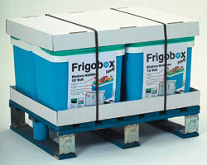

Slide 51
6.3 商品包装的心理策略
6.3.1 商品包装的含义和功能
包装是指设计、制作容器或包扎物，并运用容器或包扎物将商品盛装的一系列活动。
1．商品包装的含义
2．商品包装的心理功能
（1）识别商品
（2）引起兴趣
（3）便利增值
（4）促成购买

Slide 52
商品包装的心理功能
A、包装能够美化商品，给人一种视觉的美感
B、商品的包装具有一定的象征功能
主要体现在两个方面：
一方面包装的质量水平象征着商品的品质；另一方面，消费者会从包装的色彩图案及独特的风格联想到商品的特色和形象，人们对一些色彩、图案往往会有一些固定的主观感受。
启示：
进行包装设计时，应注意保持包装与商品的协调一致，巧妙运用色彩图案设计，引发消费者联想，促使消费者对产品产生好感。

Slide 53
6.3 商品包装的心理策略
6.3.2 商品包装设计的心理要求
1．突出商品形象
2．使用安全便利
3．适合文化环境
4．诱发美好联想
5．富有美感和时代感
1.安全实用、便于携带
2.新颖别致、艺术性强
3.诱发联想，有针对性
4.统一和谐，大方得体

Slide 54
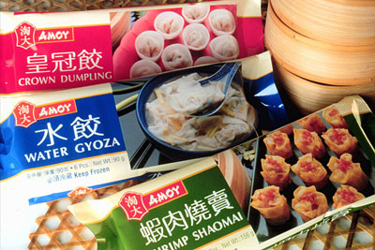

Slide 55
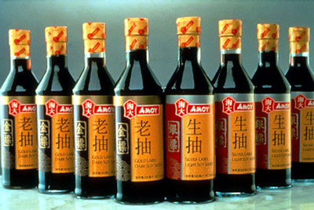

Slide 56
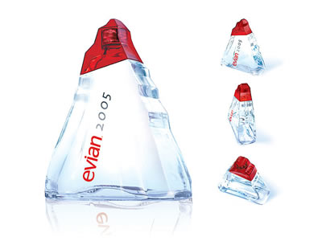
依云水的发源地--阿尔卑斯山顶和流淌了8,000年之久的极富矿物质和纯净的山泉

Slide 57
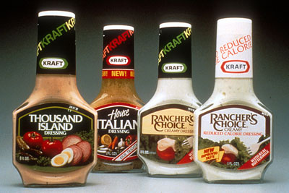
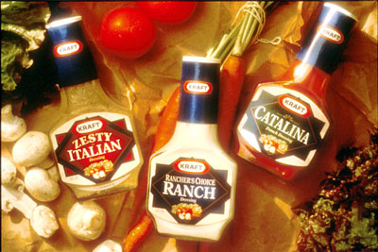
卡夫食品公司沙律调味酱

Slide 58
6.3 商品包装的心理策略
6.3.3 商品包装设计的心理策略
1．按照消费习惯设计商品包装
在人们的日常生活中，由于生活经验、传统观念、生理特点等原因，都会形成一定的消费习惯，消费习惯是人们在长期生活实践中逐步养成的消费行为模式以及对消费的认识方法。人的消费习惯一般是不会轻易改变的，消费习惯的差异对消费者的购买行为有着深远的影响。
（1）惯用包装:沿用长期以来形成惯例的包装形式。其益处在于符合消费者的生活习惯和传统观念，使消费者乐于接受。
（2）容量差别包装：根据消费者的购买习惯，按照产品的重量或数量，分别设计大小不同的包装。这种包装策略为顾客购买提供了充分的选择余地，促进销售的作用十分明显。
（3）配套包装：针对消费者的使用习惯，把几种需要配套使用的商品包在同一包装物中。这种包装策略有利于推动多种产品的销售，有利于新产品的推广，同时也可以节约包装费用。但是，该策略实施有一定的局限性，只有购买频率高、配套性强的小商品才能采用这一策略。
（4）系列包装：企业将自己的不同产品在包装上采用相近颜色、相似图案，体现出共同的特征。这种包装策略的效果是使顾客极易联想到这些产品出自同一企业，有利于他们记忆和识别。其优点在于:节省包装的设计和制造费用;壮大企业声势、提高企业市场地位;带动新产品销售。但产品档次或质量相差悬殊，不宜采用此策略。

Slide 59
6.3 商品包装的心理策略
6.3.3 商品包装设计的心理策略
2．按照消费水平设计商品包装
由于消费者的经济收入、家庭负担和消费观念不同，使得消费水平存在一定的差距。商品包装设计应照顾到各类消费者，分别满足不同层次消费者的消费需求。
（1）等级包装。等级包装策略是对不同档次或不同质量等级的产品分别使用不同的包装，并在包装材质、装潢风格上力求与产品档次相适应。采取此种包装策略可以满足不同消费层次的顾客在不同使用环境中的消费需求，而且也不至于因为某一种产品销路不畅而影响其他产品的声望。
（2）复用包装。复用包装策略有两种形式:一是企业回收包装，重复使用;二是包装内产品用完后，消费者将包装物另做他用。这种包装策略的好处是:通过包装的重复使用节约材料、降低成本，有利于环保，使消费者和社会受益;包装上的商标、品牌标志起到延伸广告宣传的作用;精巧实用的包装还能刺激消费者的购买欲望，促进商品的销售。
（3）简易包装。简易包装策略是选用廉价的、可回收利用的材料，简化包装结构从而减小包装成本的做法。其目的一是为了降低销售价格，满足消费者求实的心理;二是避免过度包装，有利于环境保护。

Slide 60
6.3 商品包装的心理策略
6.3.3 商品包装设计的心理策略
3．按消费者性别年龄设计包装
消费者在性别年龄上的差异，导致生理和心理需要的不同，从而引起对商品的不同要求，随着市场细分化的发展，这种包装设计的作用越来越显著。
（1）儿童消费品包装：儿童商品要迎合孩子天真活泼的特性，包装设计要色彩鲜艳、图画生动，而且应具有知识性、趣味性。儿童的好奇心往往可以驱使他们重复购买。
（2）青年消费品包装：年轻人喜欢求异、求奇、求新、喜欢与众不同，极力寻找机会来表现自我。以这类消费者为目标市场的产品包装可以大胆采用禁忌用色，在造型上标新立异，力求突破传统、引领时尚。但是这类消费者的心理又变幻无常、难以把握，因此这种包装促销是高风险高回报。
（3）老年消费品包装：在所有年龄亚文化群体中，老男人最讲求简朴、实惠。产品包装设计必须能够满足他们的消费心理，也就是必须有实实在在的价值。
（4）男性化包装。男性消费品包装应采用粗狂、豪放的设计风格和表现手法，以满足男性消费者表现男子汉刚毅形象特征的心理要求。另外，包装设计的科学性和实用性也是男性消费者所追求的。
（5）女性化包装。女性消费品包装要突出其流行性、装饰性和艺术性。漂亮的包装对女性消费者具有极大的诱惑，常常会促使潜在购买者向现实购买者的转变。

Slide 61
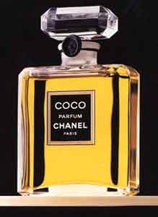
又如香奈儿 Chane NO ． 5 香水长方体附以利落线条的香水瓶，状如宝石切割般形态的瓶盖， NO ． 5 的黑色字眼呈现于白底上。简单、豪华，表现这款香水在香水品牌中的至尊地位。

Slide 62
包装设计的心理策略
1.色彩协调搭配：不同商品采用不同的颜色。
2.符合商品性能：性质不同的商品采用不同的包装方式与材料。
3.便利消费者：包装能方便消费者查看商品。
4.商品系列化包装：统一系列的商品，包装相近，如方便面的碗与包、大包与小包等。

Slide 63
具针对性的设计策略
组合包装策略：同一包装放入相关的若干产品，如家庭用工具箱、药箱等。
附赠品包装策略：在包装内或外附赠奖券、卡片、玩具、实物等。
再使用包装策略：商品包成为日常用便携袋。
等级包装策略：包装与商品档次相适应。
变更包装策略：通过变更包装吸引消费者。
数量差别包装策略：采取不同数量级别的包装，方便不同的需要。

Slide 64
差别包装
类似包装
配套包装
多用途包装
附赠品包装
礼品包装
心理策略
环保包装
纪念包装
按性别、年龄包装
等级包装
简便包装

Slide 65
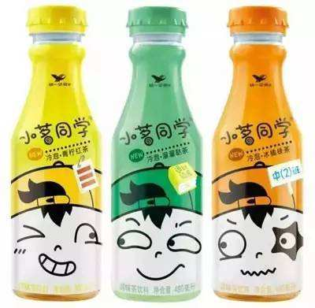
商品包装肩负起“无声推销员”的使命，它是通过对消费者进行心理激励而发挥作用的。商品包装对消费者所引发的心理功能是辨认、沟通、审美和增值。消费者对包装有心理上的要求，设计包装是时按照消费者的消费习惯、消费水平、性别年龄设计包装。

Slide 66
新产品的含义和分类
本章知识脉络
新产品开发推广
的心理策略
新产品设计开发的心理要求
商品因素与消费心理
新产品推广的心理策略
商品命名的心理效应
商品名称、商标设计的心理策略
品牌、商标设计的心理效应
商品包装的含义和功能
商品包装的心理策略
商品包装设计的心理要求
商品包装设计的心理策略

Slide 67
作业：实训项目
公司要开发适合学生群体的运动鞋新产品，要求你找出3款市场上流行的运动鞋，并拿出一份其品牌名称、标志、包装在设计过程中考虑了哪些因素的分析报告。

Slide 68
Thank You !

